Slide 1

Jméno autora: Mgr. Ladislav Kažimír
Datum vytvoření: 15.04.2013
Číslo DUMu: VY_32_INOVACE_11_Ch_ACH
Ročník: I.
Vzdělávací oblast: Přírodovědné vzdělávání
Vzdělávací obor: Chemie
Tematický okruh: Anorganická chemie
Téma: Hliník
Metodický list/anotace:
Prezentace je určena pro téma chemie hliníku v rozsahu SŠ, pro zopakování základních vlastností, reakcí a výskytu. Průmyslová výroba a využití.

Slide 2
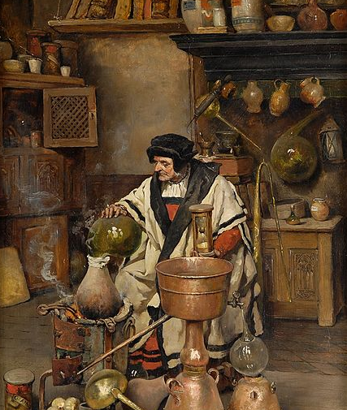
HLINÍK
Obr.1

Slide 3
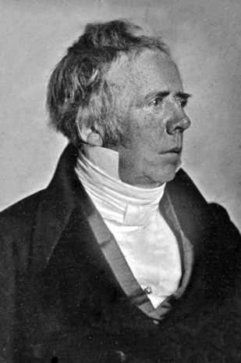
Obr.2
26,9815
₁₃Al
HLINÍK
Aluminium
1,61
1825
Hans Christian
Ørsted

Slide 4
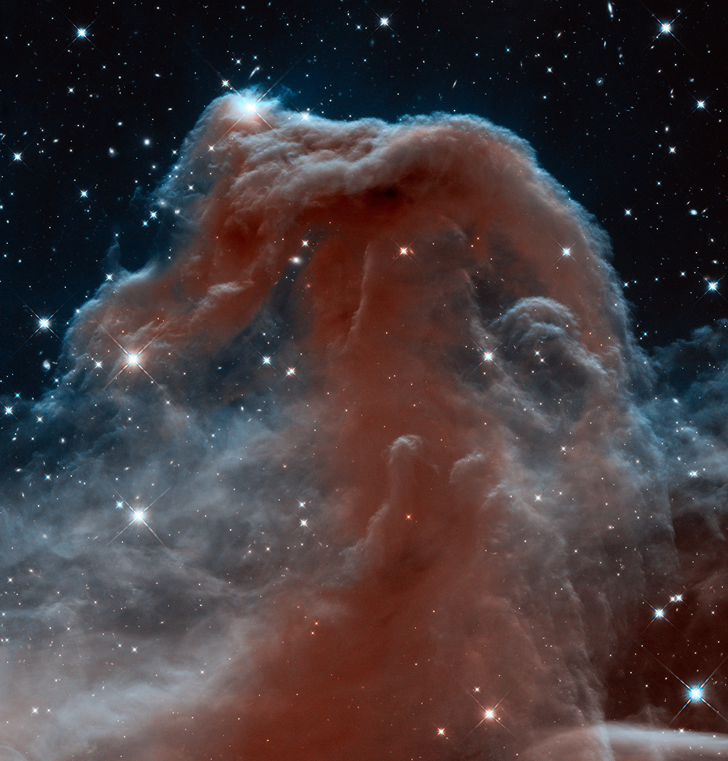
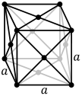
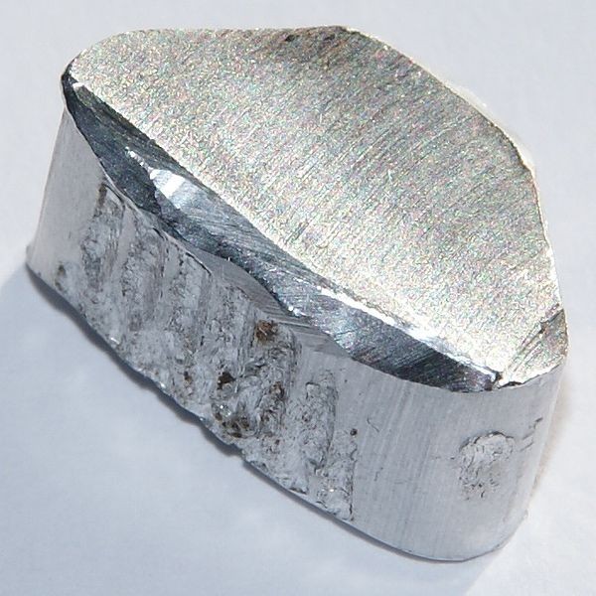
Obr.3
VLASTNOSTI
FYZIKÁLNÍ
Obr.4
velmi lehký kov bělavě šedé barvy
měkký, trvanlivý, tažný a kujný
Obr.5
krystalická struktura - krychlová
teplota tání +660,32 °C (933,47 K)
teplota varu +2 519 °C (2 792 K)
dobře vede elektrický proud i teplo
není magnetický

Slide 5
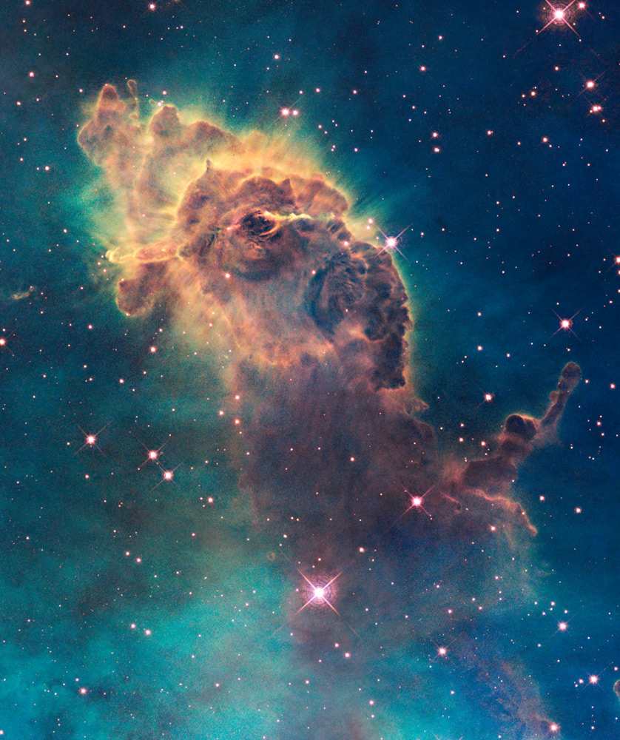

VLASTNOSTI
Obr.6
CHEMICKÉ
v čistém stavu velmi reaktivní
na vzduchu se rychle pokryje tenkou vrstvičkou oxidu Al₂O₃
chrání kov před další oxidací
dobře rozpustný ve zředěných kyselinách
koncentrovaná kyselina dusičná jej však stejně jako vzdušný kyslík pokryje pasivační vrstvou oxidu
hydroxidy alkalických kovů snadno rozpouštějí kovový hliník za vzniku hlinitanů (AlO₂)⁻
velmi dobře svařitelný, i slitiny (výjimkou je dural)
prášek je hořlavý
Obr.7

Slide 6
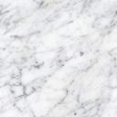
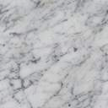
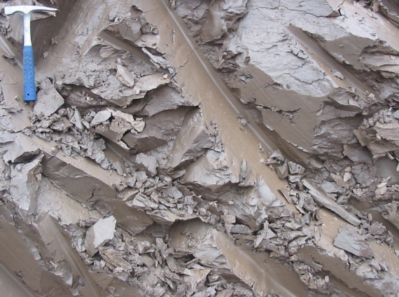
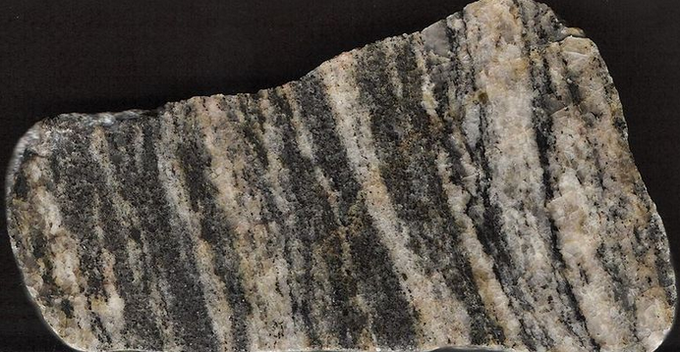
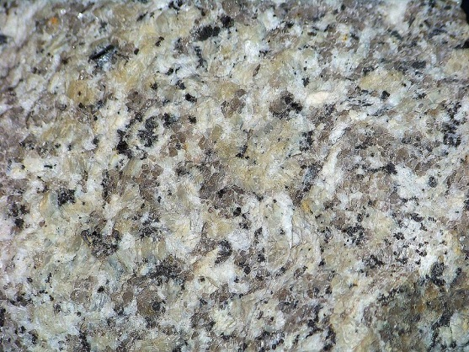
VÝSKYT
VOLNÝ
volný se nevyskytuje - velmi reaktivní
VÁZANÝ
podíl v zemské kůře činí 7,5–8,3 %
3. místo ve výskytu prvků na Zemi
hlinitokřemičitany - hlíny, vápence a žuly
jíl
Obr.8
rula
Obr.9
zrnitá žula
Obr.10

Slide 7
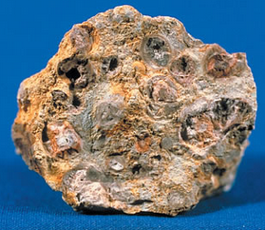
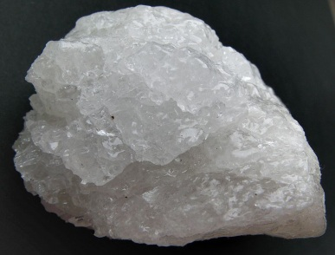
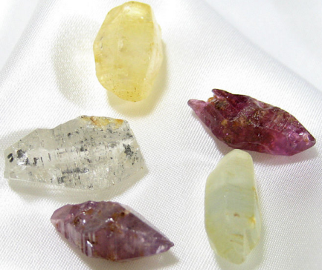
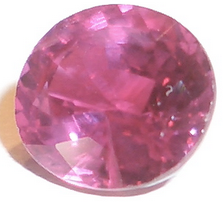
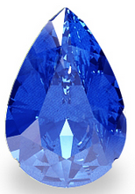
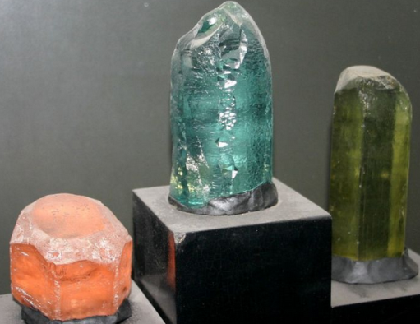
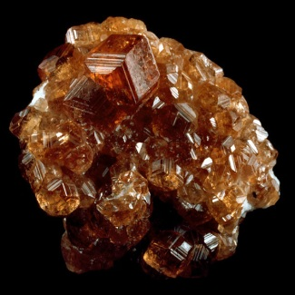
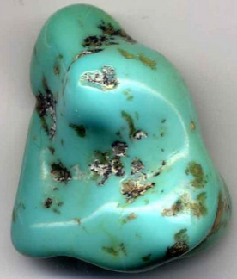
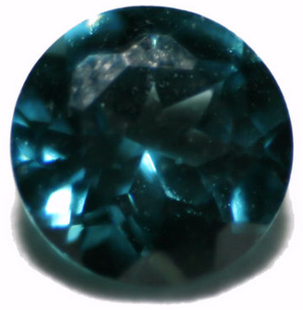
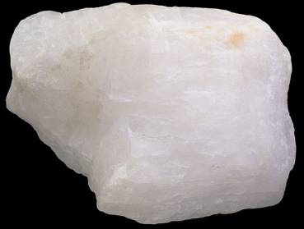
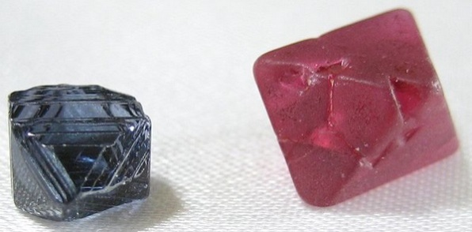
VÝSKYT
VÁZANÝ
Obr.11
minerály
Obr.12
bauxit Al₂O₃ · 2H₂O
Obr.13
kryolit Na₃AlF₆
korund Al₂O₃
Obr.15
rubín
Obr.16
safír
Obr.14
beryl
Obr.17
Obr.18
granát
tyrkys
kryolit
Obr.21
Obr.20
spinel
Obr.19

Slide 8

PRŮMYSLOVÁ VÝROBA
Bauxit se převádí na oxid hlinitý.
Elektrolýza taveniny oxidu hlinitého a kryolitu při teplotě 950°C.
bod tání oxidu hlinitého asi 2000 ° C .
Kryolit se do taveniny přidává, aby snížil bod tání .
grafitová anoda - vzniká kyslík
katoda - elementární hliník
anoda 2O²⁻ → O₂ + 4e⁻
katoda Al³⁺ + 3e⁻ → Al

Slide 9
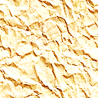
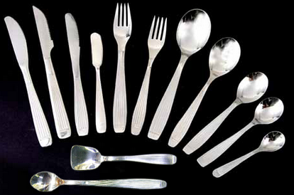
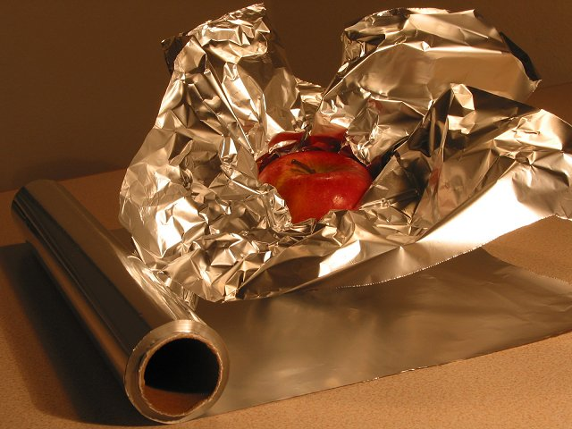
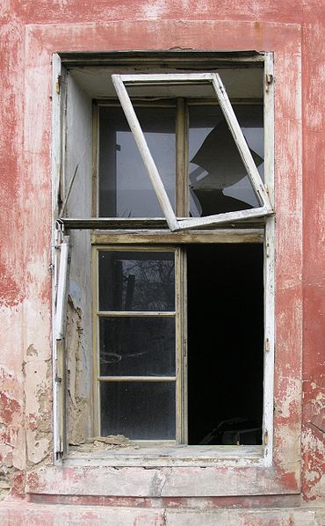
POUŽITÍ
Obr.24
Běžné kuchyňské nádobí a příbory.
Tenká folie pod názvem alobal.
ochranný obalový materiál pro různé aplikace
tepelná úprava pokrmů
Ve stavebnictví se používají lisované hliníkové profily, ze kterých se vyrábějí např. okna a dveře.
Obr.22
Obr.23
Práškový hliník se používá jako složka některých trhavin.
Práškový hliník se používá na výrobu barev - stříbřenka.

Slide 10
POUŽITÍ
Elektrické vodiče. Nevýhoda:
hliník zahřívá a zvětšuje svůj objem.
Při ochlazení se smrští. Tím dochází k uvolnění šroubovaných kontaktů. Nutné je pravidelně dotahovat, aby se zabránilo vzniku požáru.
aluminotermie – metoda výroby některých kovů z jejich oxidů za použití Al jako redukčního činidla(nelze použít uhlík jako reduktant).
molybden, mangan, chrom a vanad …
Cr₂O₃ + 2Al → 2Cr + Al₂O₃
práškového Al s Fe₂O₃ se používá ke spojování železných kolejnic vzniklým roztaveným železem.
Fe₂O₃ + 2Al → 2Fe + Al₂O₃

Slide 11

Doplňte tabulku pomocí PTP
český název prvku
HLINÍK
latinský název prvku
ALUMINIUM
značka prvku
Al
protonové číslo
13
počet protonů v jádře
13
počet elektronů v obalu
13
číslo skupiny
III.A
číslo periody
3
počet valenčních elektronů
3
počet elektronových vrstev
3
elektronegativita
1,61
atomová hmotnost
27

Slide 12
Citace
Obr.1 RATINCKX, Josef Leopold. Soubor: Josef Leopold Ratinckx Der Alchemist.jpg - Wikimedia Commons [online].
[cit. 6.3.2013]. Dostupný na WWW: http://commons.wikimedia.org/wiki/File:Joseph_Leopold_Ratinckx_Der_Alchemist.jpg
Obr.2 AUTOR NEUVEDEN. Soubor: Hans Christian Ørsted daguerreotype.jpg - Wikipedie,otevřená encyklopedie [online]. [cit. 6.3.2013]. Dostupný na WWW: http://en.wikipedia.org/wiki/File:Hans_Christian_%C3%98rsted_daguerreotype.jpg
Obr.3 NASA. HubbleSite - Picture Album: Hubble Sees a Horsehead of a Different Color[online]. [cit. 6.4.2013]. Dostupný na WWW: http://hubblesite.org/gallery/album/nebula/pr2013012a/large_web/
Obr.4 MAYER, Daniel; DRBOB. Soubor: Cubic-face-centered.svg- Wikimedia Commons[online]. [cit. 6.3.2013]. Dostupný na WWW: http://http://commons.wikimedia.org/wiki/File:Cubic-face-centered.svg
Obr.5 AUTOR NEUVEDEN. Soubor: hliník-4.jpg - Wikimedia Commons [online]. [cit. 5.4.2013]. Dostupný na WWW: http://commons.wikimedia.org/wiki/File:Aluminium-4.jpg
Obr.6 NASA. HubbleSite - Picture Album: Jet in Carina [online]. [cit. 6.4.2013].
Dostupný na WWW: http://hubblesite.org/gallery/album/nebula/pr2009025e/large_web/
Obr.7 HENNING, Torsten. Soubor:GHS-pictogram-flamme.svg - Wikipedie [online]. [cit. 5.4.2013]. Dostupný na WWW: http://cs.wikipedia.org/wiki/Soubor:GHS-pictogram-flamme.svg
Obr.8 SIIM SEPP. Soubor: Clay-ss-2005.jpg - Wikimedia Commons [online]. [cit. 5.4.2013]. Dostupný na WWW: http://commons.wikimedia.org/wiki/File:Clay-ss-2005.jpg
Obr.9 GRABENSTEDT. Soubor: Gneis2.jpg - Wikimedia Commons [online]. [cit. 5.4.2013]. Dostupný na WWW: http://commons.wikimedia.org/wiki/File:Gneis2.jpg
Obr.10 SOSNOWSKI, Piotr. Soubor: Granit strzelinski2.JPG - Wikimedia Commons [online]. [cit. 5.4.2013]. Dostupný na WWW: http://commons.wikimedia.org/wiki/File:Granit_strzelinski2.JPG
Obr.11 AUTOR NEUVEDEN. Soubor: Bauxite.jpg - Wikimedia Commons [online]. [cit. 5.4.2013]. Dostupný na WWW: http://commons.wikimedia.org/wiki/File:Bauxite.jpg
Obr.12 RA'IKE. Soubor: Kryolith2.jpg - Wikimedia Commons [online]. [cit. 5.4.2013]. Dostupný na WWW: http://commons.wikimedia.org/wiki/File:Kryolith2.jpg

Slide 13
Citace
Obr.13 RA'IKE. Soubor: Several corundum crystals.jpg - Wikimedia Commons [online]. [cit. 5.4.2013]. Dostupný na WWW: http://commons.wikimedia.org/wiki/File:Several_corundum_crystals.jpg
Obr.14 BKELL. Soubor: Cut Ruby.jpg - Wikimedia Commons [online]. [cit. 5.4.2013]. Dostupný na WWW: http://commons.wikimedia.org/wiki/File:Cut_Ruby.jpg
Obr.15 LESFACETTES. Soubor: Geschliffener modrý Saphir.jpg - Wikimedia Commons [online]. [cit. 5.4.2013]. Dostupný na WWW: http://commons.wikimedia.org/wiki/File:Geschliffener_blauer_Saphir.jpg
Obr.16 CHRIS, Reno. Soubor: Beryl09.jpg - Wikimedia Commons [online]. [cit. 5.4.2013]. Dostupný na WWW: http://commons.wikimedia.org/wiki/File:Beryl09.jpg
Obr.17 AUTOR NEUVEDEN. Soubor: GarnetCrystalUSGOV.jpg - Wikimedia Commons [online]. [cit. 5.4.2013]. Dostupný na WWW: http://commons.wikimedia.org/wiki/File:GarnetCrystalUSGOV.jpg
Obr.18 PINGSTONE, Adrian. Soubor: Turquoise.pebble.700pix.jpg - Wikimedia Commons[online]. [cit. 5.4.2013]. Dostupný na WWW: http://commons.wikimedia.org/wiki/File:Turquoise.pebble.700pix.jpg
Obr.19 DESCOUENS, Didier. Soubor: 816 - Ivigtut - cryolite.jpg - Wikimedia Commons [online]. [cit. 5.4.2013]. Dostupný na WWW: http://commons.wikimedia.org/wiki/File:816-_Ivigtut_-_cryolite.jpg
Obr.20 AZUNCHA. Soubor: Spinel2.jpg - cryolite.jpg - Wikimedia Commons [online]. [cit. 5.4.2013]. Dostupný na WWW: http://commons.wikimedia.org/wiki/File:Spinel2.jpg
Obr.21 HUMANFEATHER. Soubor: Spinelgem.JPG - cryolite.jpg - Wikimedia Commons [online]. [cit. 5.4.2013]. Dostupný na WWW: http://commons.wikimedia.org/wiki/File:Spinelgem.JPG
Obr.22 WONGX. Soubor: Alufolie1.jpg - cryolite.jpg - Wikimedia Commons [online]. [cit. 5.4.2013]. Dostupný na WWW: http://commons.wikimedia.org/wiki/File:Alufolie1.jpg
Obr.23 BAŤHA, Matěj. Soubor: Praha, Břevnov - Usedlost Kajetánka - budova Za zámečkem (okno) jpg. - Wikimedia Commons [online]. [cit. 5.4.2013]. Dostupný na WWW: http://commons.wikimedia.org/wiki/File:Praha,_Brevnov_-_usedlost_Kajetanka_-_budova_za_zameckem_(okno).jpg
Obr.24 GASTRONOMICO, Buen. Soubor: Cubiertos LYPSA cutlery.jpg - Wikimedia Commons[online]. [cit. 5.4.2013]. Dostupný na WWW: http://commons.wikimedia.org/wiki/File:Cubiertos_LYPSA_cutlery.jpg

Slide 14
Literatura
Dušek B.; Flemr V. Chemie pro gymnázia I. (Obecná a anorganická), SPN 2007, ISBN:80-7235-369-1
Vacík J. a kolektiv Přehled středoškolské chemie, SPN 1995, ISBN: 80-85937-08-5
Kotlík B., Růžičková K. Chemie I. v kostce pro střední školy, Fragment 2002, ISBN: 80-7200-337-2

